Slide 1

Jadłospisy

Slide 2
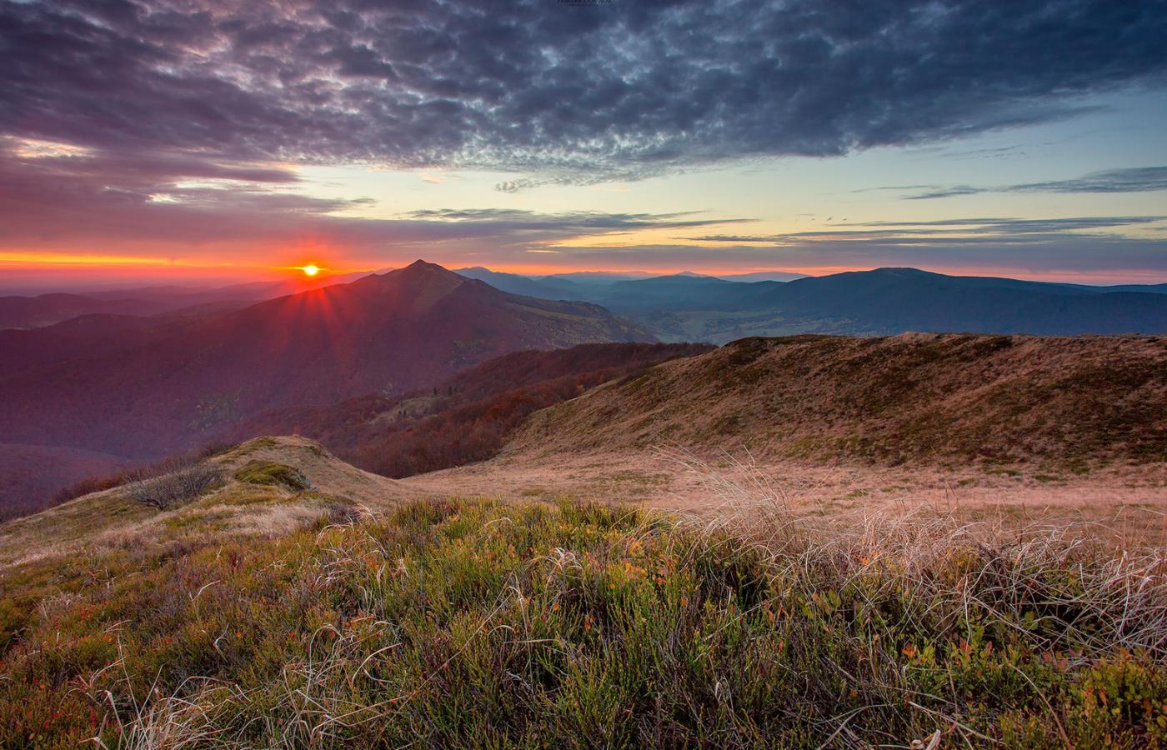
Bieszczady

Slide 3

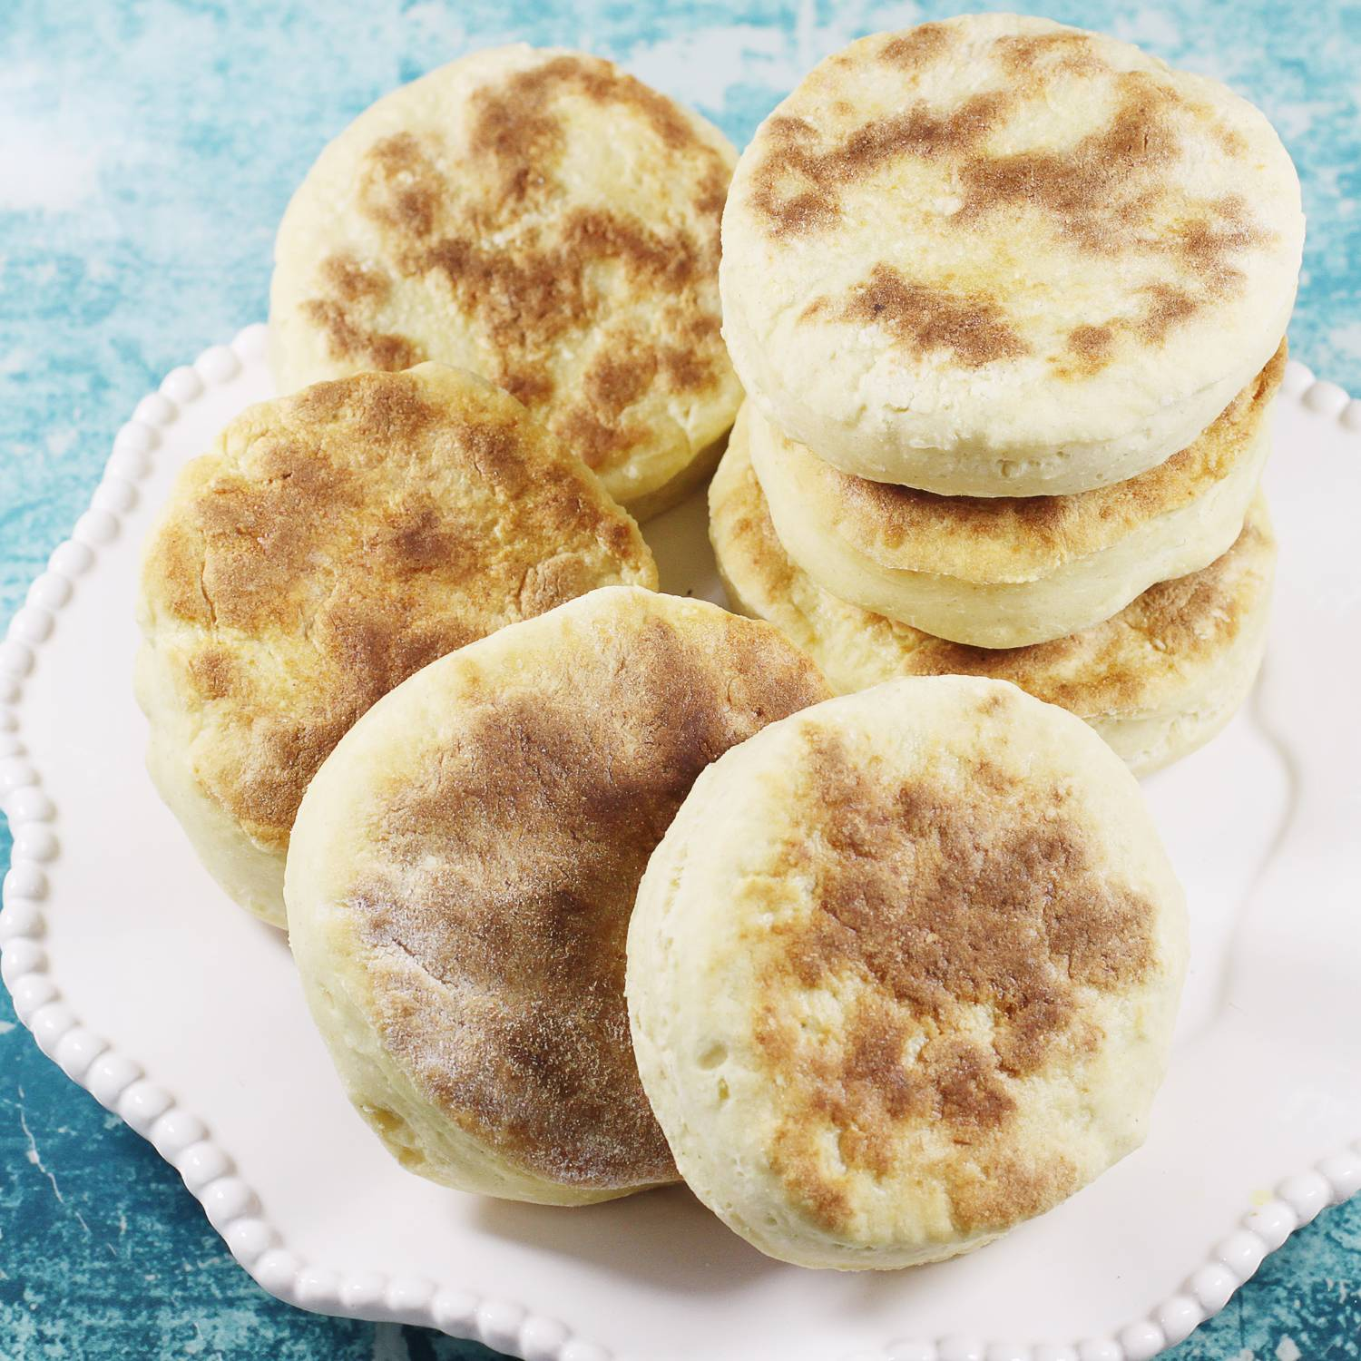
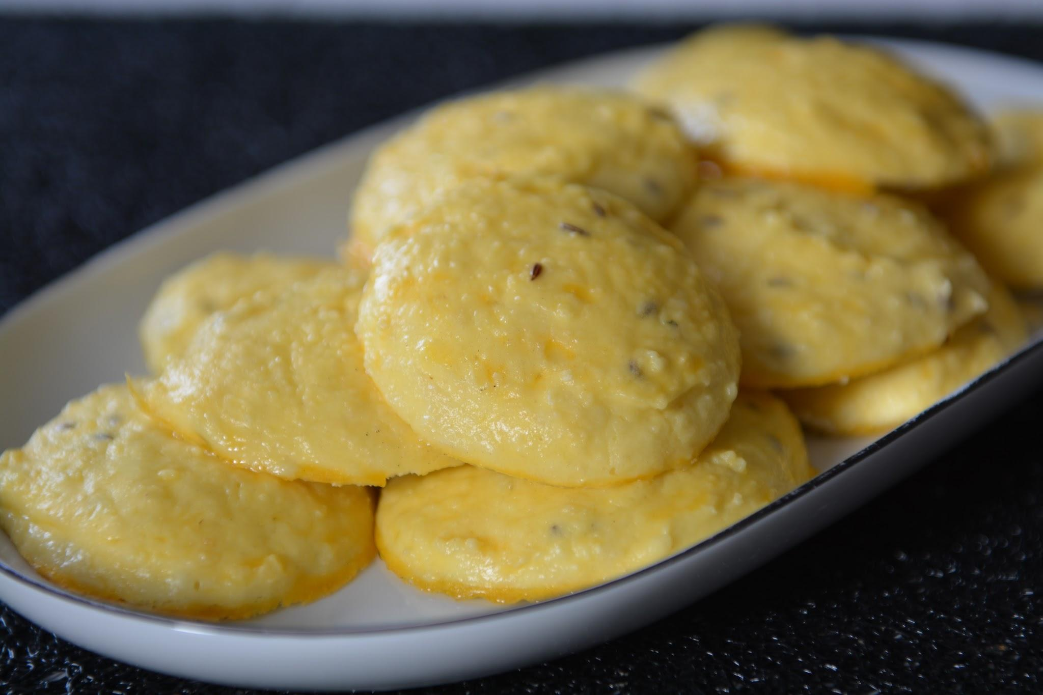
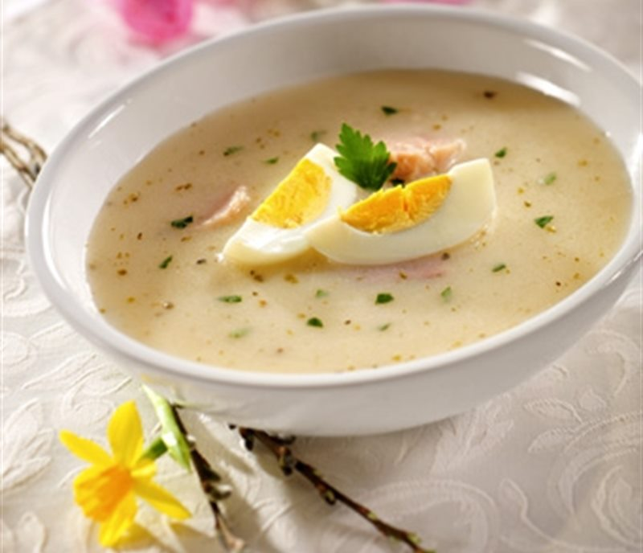
Dzień I
ŚNIADANIE
Naleśniki z jagodami
DRUGIE ŚNIADANIE
chleb z twarogiem i czosnkiem niedźwiedzim
OBIAD
Żur z jajkiem i kiełbasą
Hreczanyki
PODWIECZOREK
Gomółki
KOLACJA
Proziaki z hucułem

Slide 4
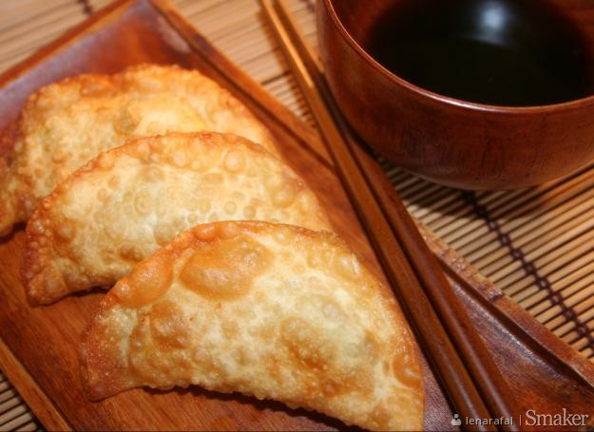
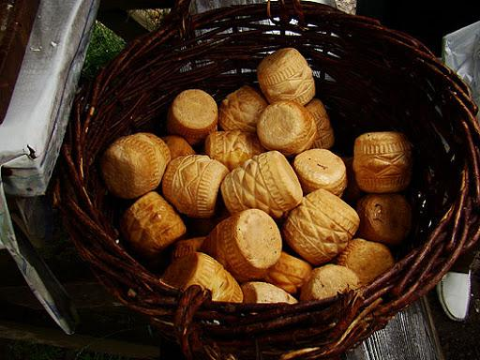
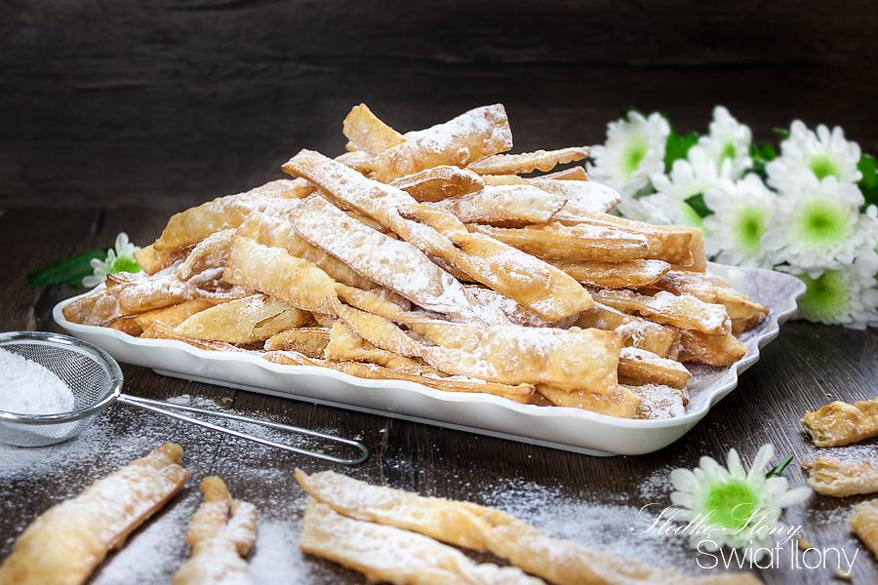
Dzień II
ŚNIADANIE
Jajecznica ze skwarkami
DRUGIE ŚNIADANIE
Omlet z serem regionalnym i szpinakiem
OBIAD
Pierogi bojkowskie z grzybami
PODWIECZOREK
Chrust naleśnikowy z owocami
KOLACJA
Deska Bieszczadnika

Slide 5
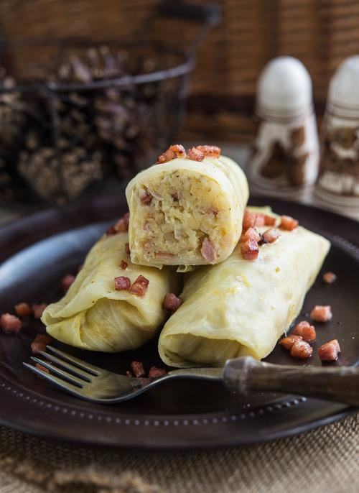
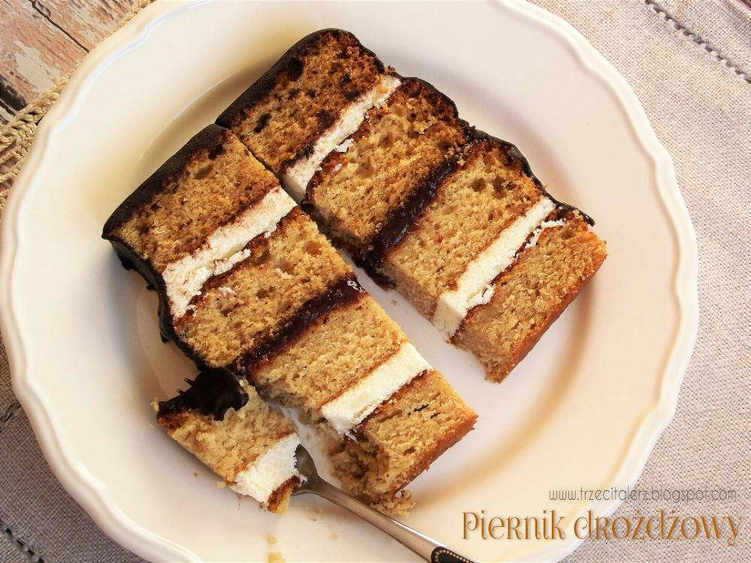
DD
Dzień III
ŚNIADANIE
jajka sadzone na boczku + świeże pieczywo
DRUGIE ŚNIADANIE
chałka z dżemem żurawinowym
DANIE GŁÓWNE
gołąbki z bryndzą
PODWIECZOREK
piernik podkarpacki
KOLACJA
gomółki

Slide 6
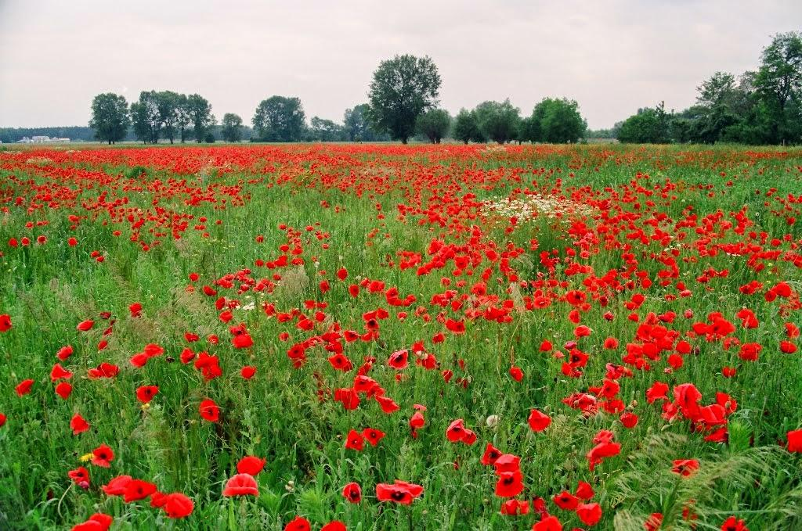
Mazowsze
Mazowszes

Slide 7
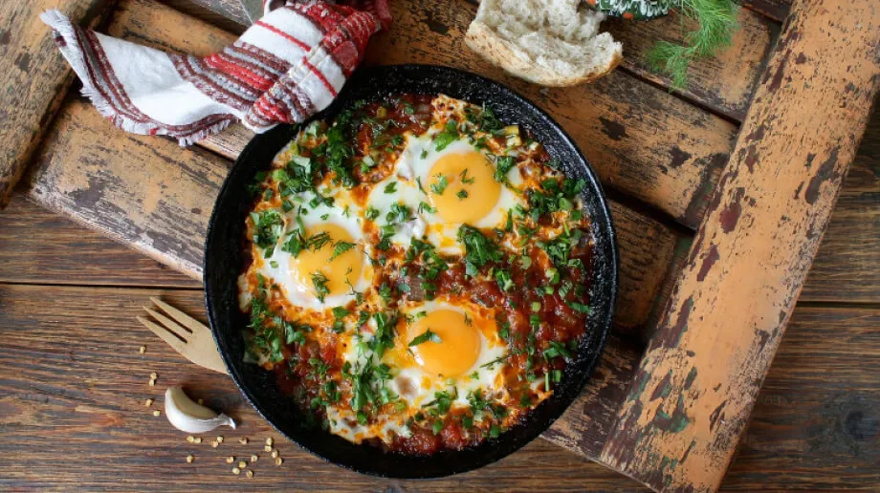
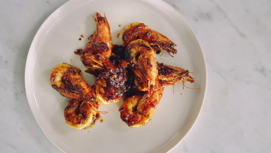
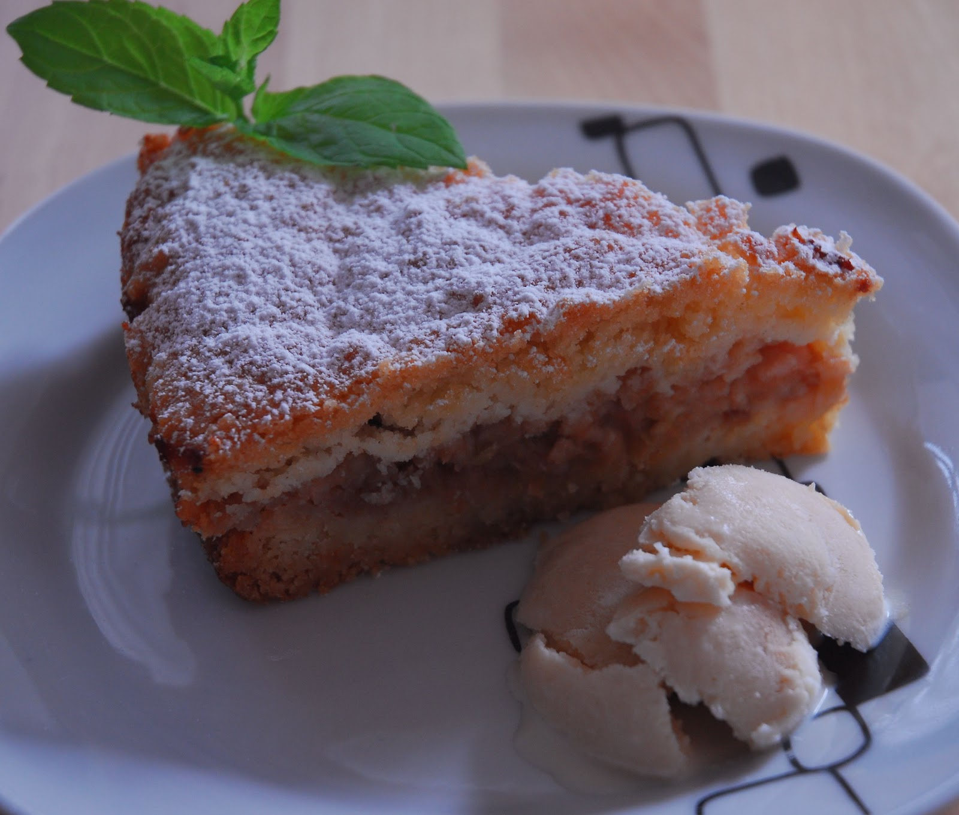
Dzień I
ŚNIADANIE
Jajecznica Mazowiecka
DRUGIE ŚNIADANIE
Placuszki Cynamonowe
OBIAD:
Raki po warszawsku
PODWIECZOREK
Kawałek szarlotki mazowieckiej
KOLACJA
Rogalik z dżemem

Slide 8
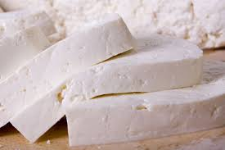
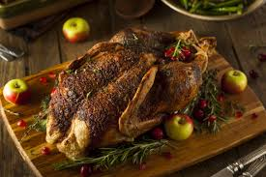
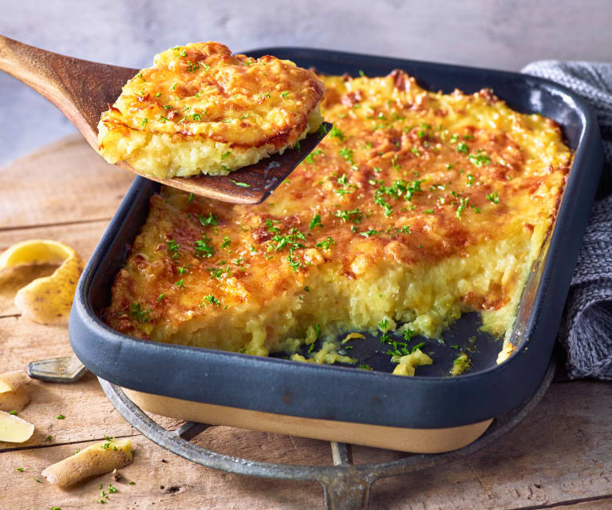
Dzień II
ŚNIADANIE
Drożdżowe jagodzianki
DRUGIE ŚNIADANIE
Kanapka z suszonym kozim serem twarogowym
OBIAD
Kaczka po staropolsku z kartoflami
PODWIECZOREK
Bajaderka
KOLACJA
Zapiekanka ziemniaczana

Slide 9
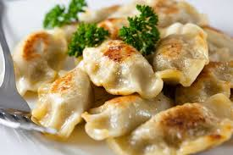
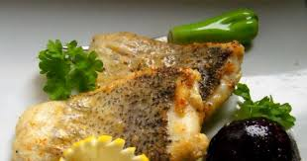
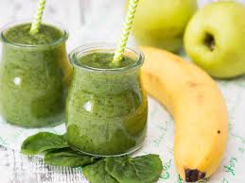
Dzień III
ŚNIADANIE:
Szczupak na maśle
DRUGIE ŚNIADANIE:
Pierogi z kapustą i grzybami
OBIAD
Grochówka ze śmietaną
PODWIECZOREK
Koktajl ze szpinakiem i bananem
KOLACJA
Śledź w oleju z cebulką

Slide 10
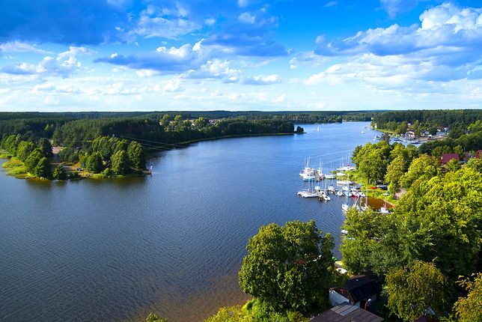
Kaszuby

Slide 11
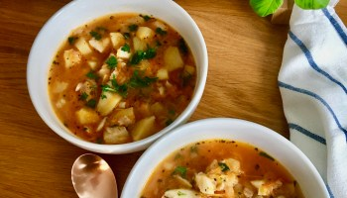
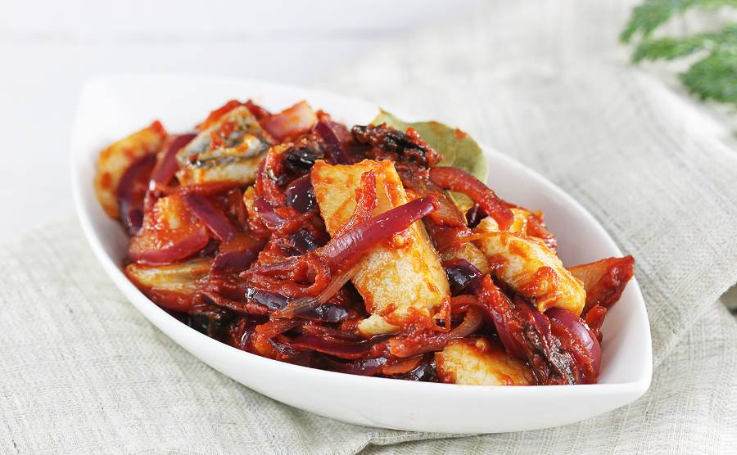
Dzień I
Śniadanie
kanapki ze smalcem i ogórkiem kiszonym
Drugie śniadanie
grzanki francuskie z kaszubskim serem
Obiad
Zupa dziadówka
szmurowany pomuchel(dorsz)
Podwieczorek
ruchanki
Kolacja
śledź po kaszubsku

Slide 12
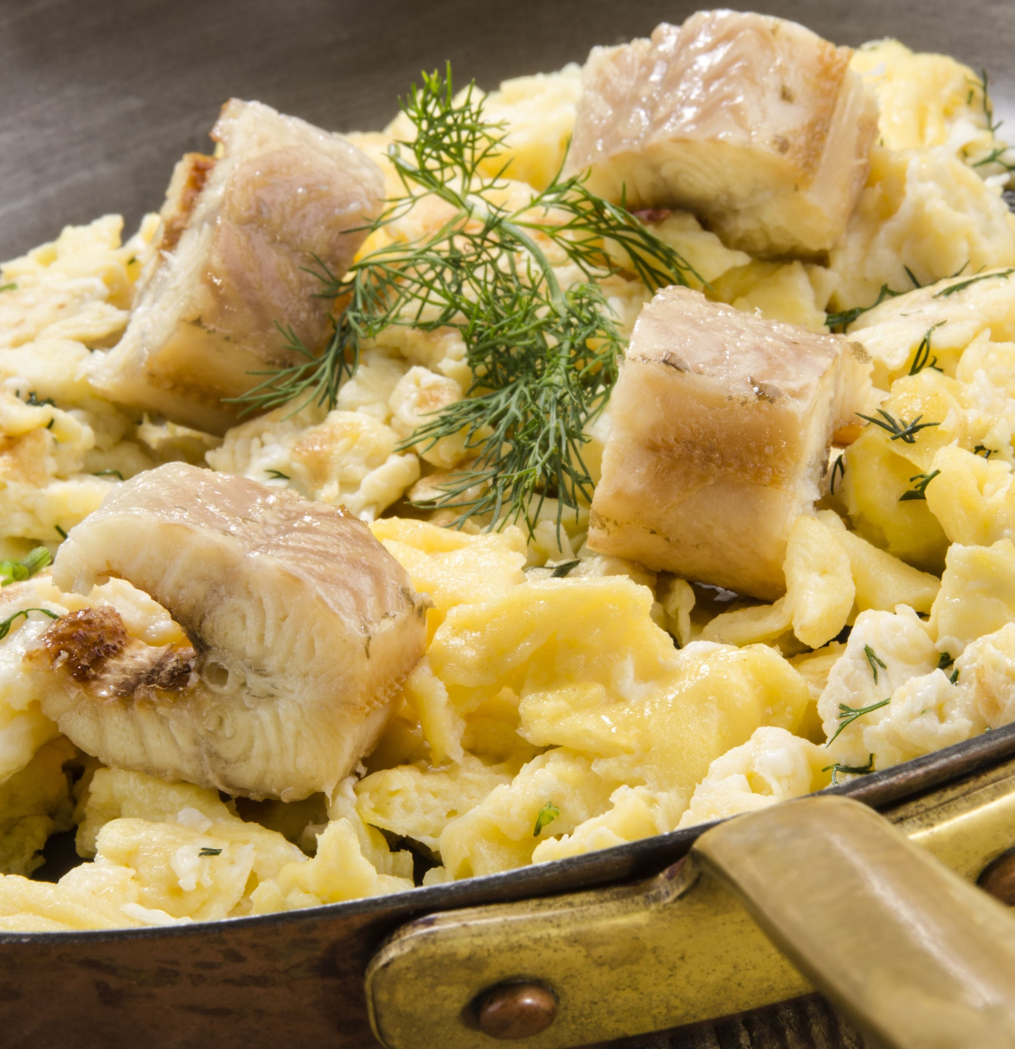
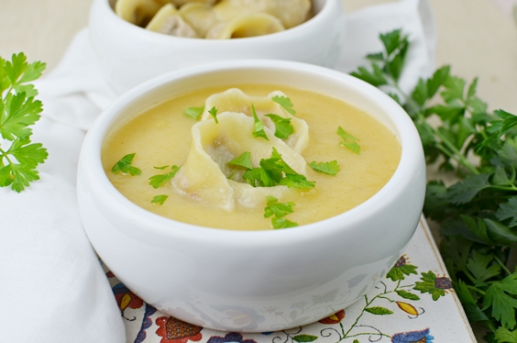
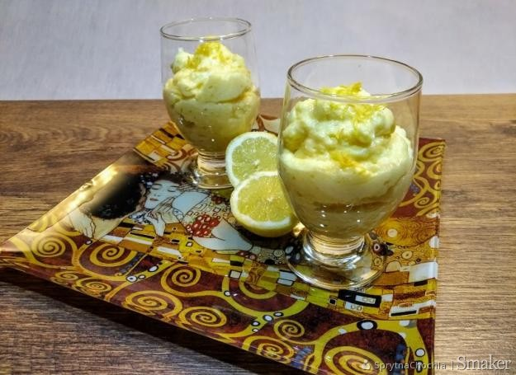
Dzień II
Śniadanie
prażnica
Drugie śniadanie
drożdżówka kaszubska
Obiad
Zupa z żółtej brukwi
Kaczka po pomorsku
Podwieczorek
szpajza kaszubska
Kolacja
Domowy chleb ze smalcem

Slide 13
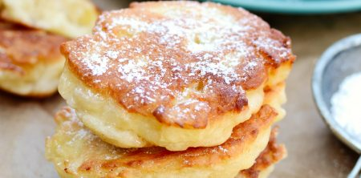
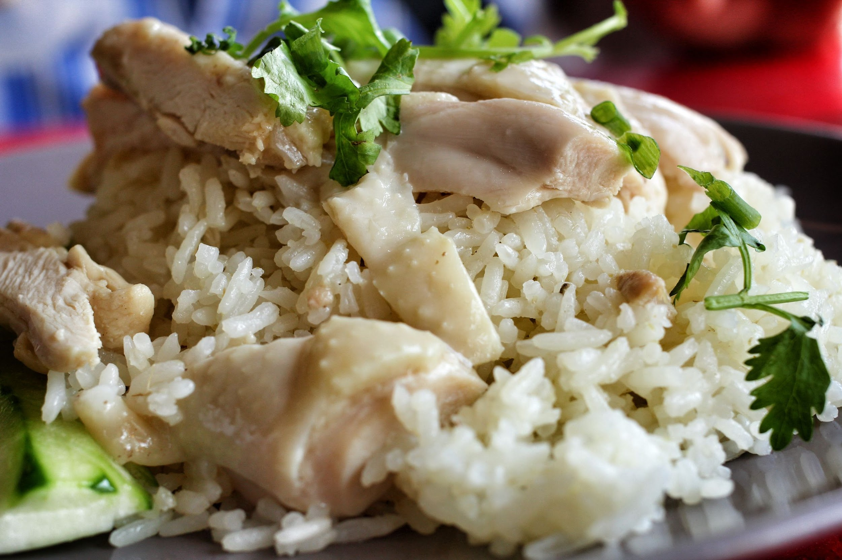
Dzień III
Śniadanie
ruchanki
Drugie śniadanie
prażnica
Obiad
Zupa brzadowa
Ferkase
Podwieczorek
śledź po kaszubsku
Kolacja
plince kaszubskie

Slide 14
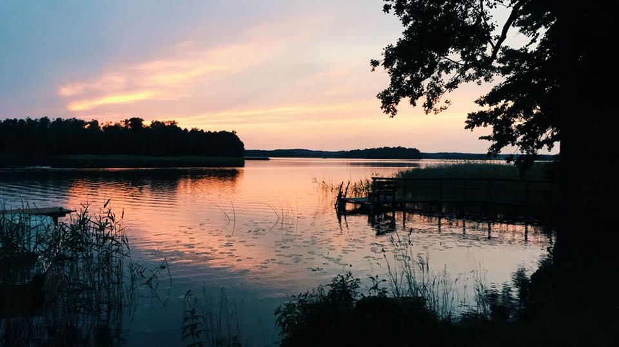
Mazury

Slide 15
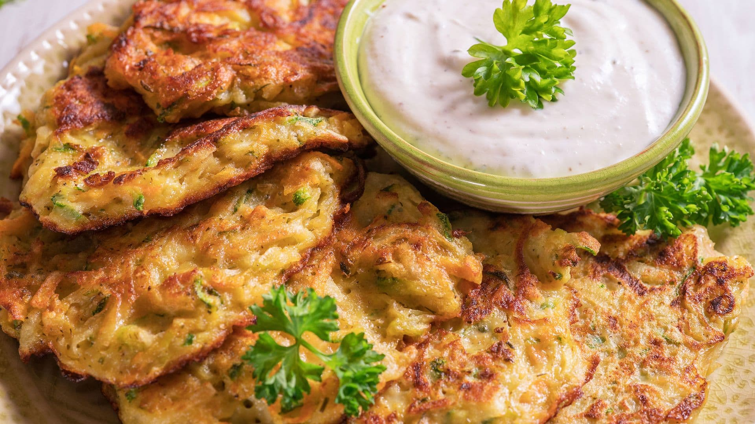
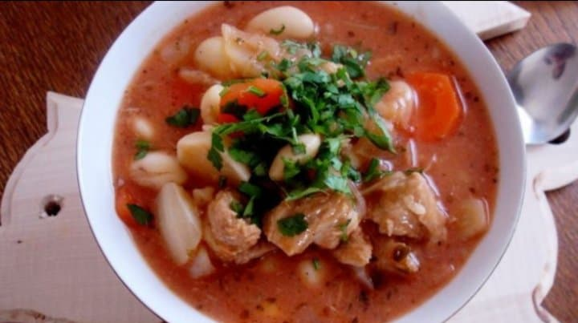
Dzień I
Śniadanie:
Plińce z pomoćką
Obiad:
Karmuszka,
Farszynki mazurskie
Deser:
Sękacz
Kolacja:
Dzyndzołki

Slide 16
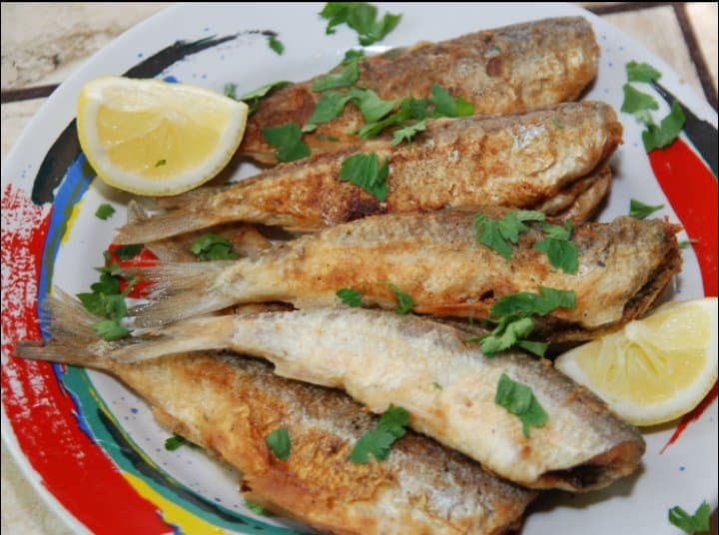
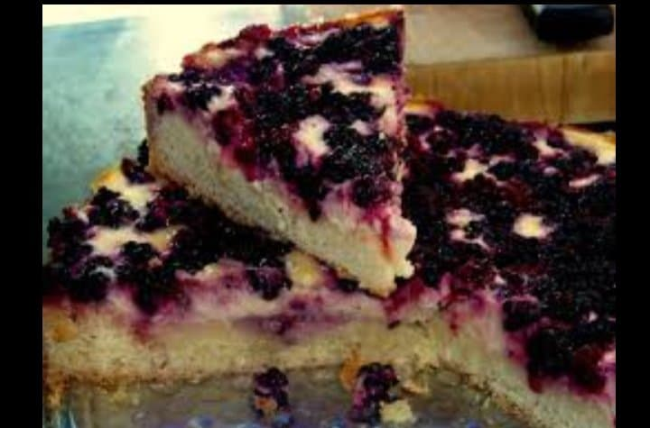
Dzień II
Śniadanie:
pieczywo żytnie z szynką dylewską dojrzewającą
Obiad:
Smażona sielawa w zalewie octowej
Deser:
Ciasto z jeżynami
Kolacja:
Kasza jaglana na słodko z syropem wiśniowym

Slide 17
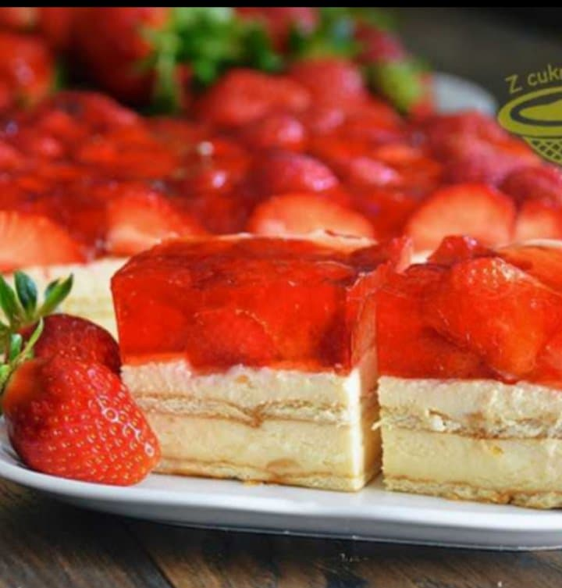
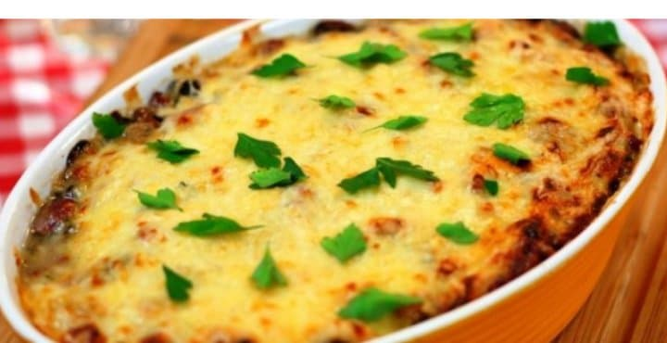
Dzień lll
Śniadanie:
Omlet z kalafiora
Obiad:
Schab po mazursku z ziemniakami
Deser:
Sernik na zimno z truskawkami
Kolacja:
Zapiekanka ze szczupaka

Slide 18
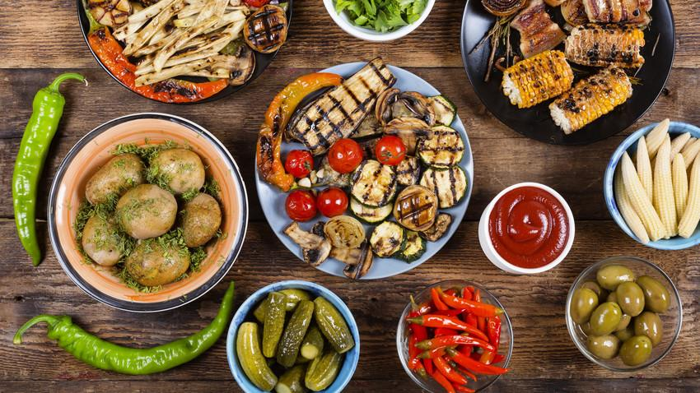
Dziękujemy za uwagę.
Wykonanie :
Bieszczady : Mateusz Rybarski, Marcelina Samiec, Wiktoria Sokalska, Julia Wrona , Wiktoria Zielińska, Dorota Żertka, Zofia Skucha-Cienciała
Mazowsze : Aleksandra Klos, Kinga Knapik, Justyna Król, Monika Kuboszek, Wiktoria Machej, Joanna Marek, Kinga Matuszny
Mazury : Dżesika Milewska, Paulina Moskała, Aleksandra Nowak, Joanna Ochman, Olga Pękala, Paulina Pillich, Julia Puchalik
Kaszuby : Martyna Białożyt, Amelia Biedroń, Natalia Czudek, Zuzanna Głubczyk, Magda Greń, Julia Grzybek, Julia Hanzel
źródła : krytykakulinarna.com, kwestiasmaku.pl, CygańskaResortSPA.pl, Daroszówka.com, naszebieszczady.com,aniagotuje.pl, doradcasmaku.pl

